Slide 1


PPG-EEL - Programa de Pós-graduação em Engenharia Elétrica
Exame de Qualificação de Tese de Doutorado
DESENVOLVIMENTO DE UM SISTEMA DE SOFTWARE
PARA AJUSTE DE TRAJETÓRIAS EM UM ENXAME DE DRONES
EM OPERAÇÕES COOPERATIVAS
Aluno: Wander Mendes Martins
Orientadores: Prof. Dr. Tales Cleber Pimenta
Prof. Dr. Alexander Carlos Brandão Ramos
Itajubá, MG, 15 de dezembro de 2022

Slide 2

Membros da Banca
Orientadores
Prof. Dr. Tales Cleber Pimenta (IESTI)
Prof. Dr. Alexandre Carlos Brandão Ramos (IMC)
Membros Externos
Prof. Dr. Elcio Hideiti Shiguemori – INPE
Prof. Dr. Hildebrando Ferreira de Castro Filho -
Centro Universitário Santa Cecília - UNICEA
Membros Internos
Prof. Dr. Gabriel Antonio Fanelli de Souza (coordenador PPG-EEL)
Prof. Dr. Luiz Olmes Carvalho (IMC)
Prof. Dr. Robson Luiz Moreno (IESTI)

Slide 3
PPG-EEL - Programa de Pós-graduação em Engenharia Elétrica
Exame de Qualificação de Tese de Doutorado
DESENVOLVIMENTO DE UM SISTEMA DE SOFTWARE
PARA AJUSTE DE TRAJETÓRIAS EM UM ENXAME DE DRONES
EM OPERAÇÕES COOPERATIVAS
Aluno: Wander Mendes Martins
Orientadores: Prof. Dr. Tales Cleber Pimenta
Prof. Dr. Alexander Carlos Brandão Ramos
Itajubá, MG, 15 de dezembro de 2022

Slide 4
Apresentação
Introdução
1.1. Visão Geral
1.2. Descrição do Problema
1.3. Hipótese
1.4. Questões de Pesquisa
1.5 Trabalhos Relacionados
1.6. Objetivo da Tese e Contribuição
Proposta
2.1. Arquitetura
2.2. Módulos: Propostos e Implementados
Ações Realizadas e Futuras
Considerações Finais
Exame de Qualificação

Slide 5
1.1. Visão Geral
- Justificativa
- ARPs e Enxames de ARPs autônomos (multimissões)
- Inspeção de Linhas de Transmissão (a)
- Detecção de Presença de Pessoas (b)
- Controle de Enxame de ARPs (a, b)
- Inteligência de Enxames para alternar entre a e b.
1. Introdução

Slide 6
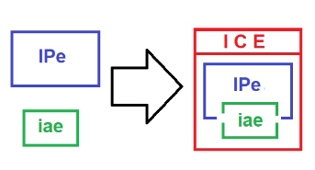
1.2 Descrição do Problema
Principal + alternativa → Combinada
1. Introdução

Slide 7
1.3 Hipótese
Possibilidade de se controlar enxames de baixo custo com múltiplas missões mantendo eficiências.
1. Introdução

Slide 8
1.4. Questões de Pesquisa
#Q1: É possível incluir uma iae a uma IPe de baixo custo?
#Q2: É possível a uma IE decidir e alternar entre missões?
#Q3: Quais os impactos desta dupla missão?
1. Introdução

Slide 9
1.5. Trabalhos Relacionados
1) Inspeção autônoma de linhas de transmissão → RSL
2) Detectar a presença pessoas
3) Dupla missão R$
1. Introdução

Slide 10
1.6. Objetivos da Tese e Contribuição
Objetivo Principal:
Combinar tarefas em um enxame de ARPs (H e #Qn)
Objetivos Específicos:
1) Inspeção autônoma de linhas de transmissão
2) Detectar pessoas
3) Dupla missão
1. Introdução

Slide 11
1.6. Objetivos da Tese e Contribuição
Contribuição:
- Estudo e proposta de uma solução de baixo custo
1. Introdução

Slide 12
2. Proposta

Slide 13
2.1. Arquitetura
Ambiente simulado – AIRSIM x Unreal
Visão Computacional
Rede Neural Artificial – Aprendizado de máquina –
Roboflow / Google Colab
Estação de solo
2. Proposta

Slide 14
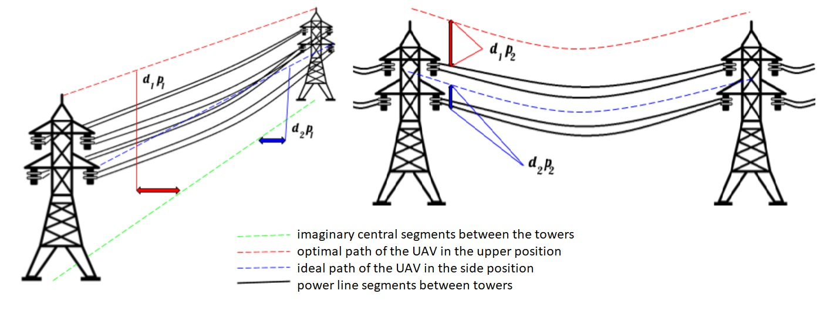
2.1. Arquitetura
2. Proposta

Slide 15
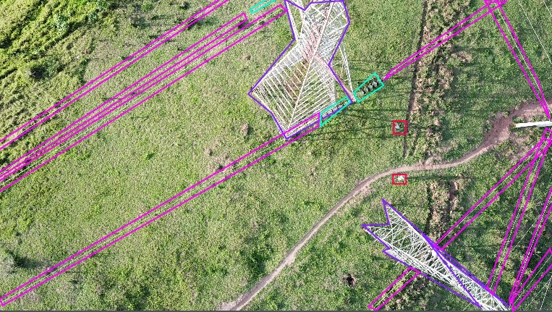
Detecção de Objetos
Yolo
2. Proposta

Slide 16
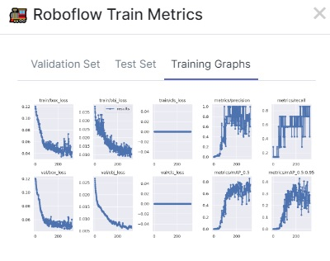
Detecção de Objetos
2. Proposta
Roboflow : YOLOv5 & Faster
Google Colab

Slide 17
Detecção de Objetos
Vídeos dos experimentos (rede neural)
Detecção de objetos e pessoas
https://www.youtube.com/watch?v=buXmq1kyVVo
https://www.youtube.com/watch?v=pC40T81VGuU
2. Proposta

Slide 18
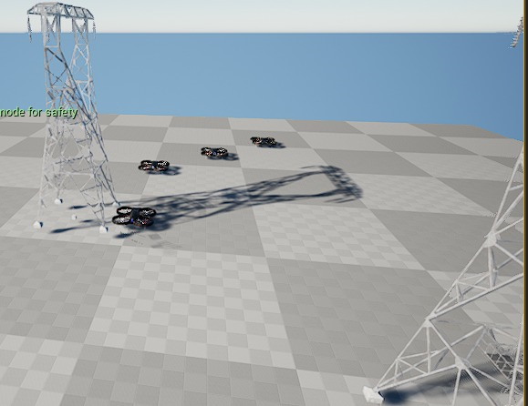
2.1. Simulação
2. Proposta

Slide 19
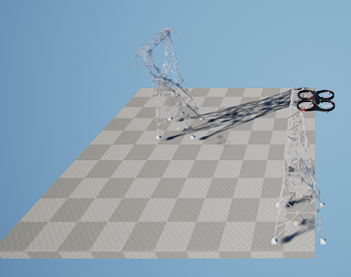
2.1. Simulação
2. Proposta

Slide 20
2.1. Simulação
Vídeo da Simulação:
https://youtu.be/fxNKcaWd3IQ
2. Proposta

Slide 21
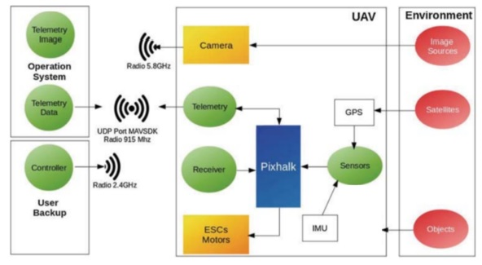
Comunicação
2. Proposta

Slide 22
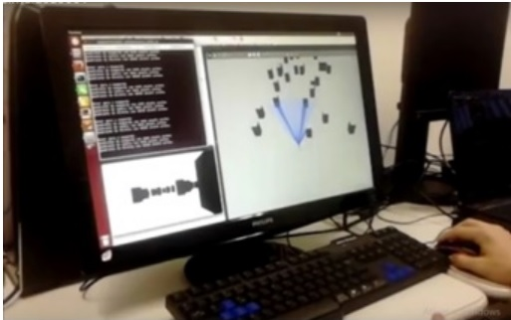
Estação de Solo
2. Proposta

Slide 23
2.2-Módulos Propostos e Implementados
Ambiente simulado – AIRSIM x Unreal
Visão Computacional
Rede Neural Artificial – Aprendizado de máquina –
Roboflow / Google Colab
Estação de solo
2. Proposta

Slide 24
3. Ações Realizadas e Futuras
Realizadas
Revisão Sistemática da Literatura
70% dos módulos desenvolvidos
06 artigos produzidos B1, A2 e A1 (submetido 10/11/22)
Escrita parcial da tese
Convite para Estágio de 6 meses na ÉTS, Canadá
Futuras
Implementação efetiva
Avaliação
Artigo dos resultados

Slide 25
4. Considerações Finais

Slide 26
Obrigado!

